Slide 1
SERVICIO NACIONAL DE APRENDIZAJE SENA
TECNÓLOGO ANÁLISIS Y DESARROLLO DE SISTEMAS DE INFORMACIÓN
EYMN
Kevin D. Beltran Florez, Jonathan M. Beltran, Luis M. Gómez Viloria, María P. Marin Fajardo, Y Miguel A. Rivera Florez.
Centro de Electricidad Electrónica y Telecomunicaciones.
2470031 ADSI
Graciela Arias Vargas Edwin Marín Chiguasuque 2022 Bogotá D.C, Marzo 28.
Instructores de Análisis y desarrollo de sistemas de información

Slide 2
TABLA DE CONTENIDO
Introducción…………………………………………………………………………………3
Construcción BD (DDL)……………………………………………………………………4
Uso BD (DML)……………………………………………………………………………..20
Prototipo no funcional……………………………………………………………………..31
Control de versiones……………………………………………………………………...36
Informe de Costos…………………………………………………………………………39

Slide 3
Introducción
En el presente documento se verán evidenciados los procesos que se llevaron a cabo para la realización y construcción de la base de datos mediante sentencias DDL y DML, los prototipos no funcionales, el control de versiones que permitía llevar controlado el avance del proyecto y los informes de costos de acuerdo al programa de Project.

Slide 4
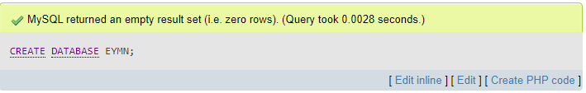
Construcción Base de Datos : DDL

Slide 5
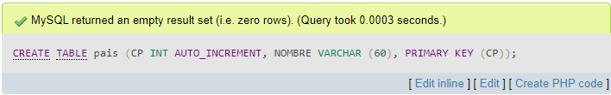
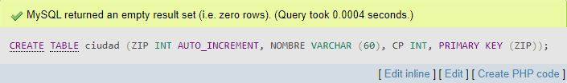
Construcción Base de Datos : DDL

Slide 6
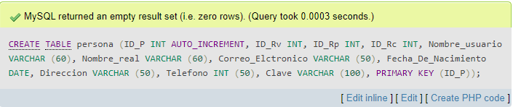
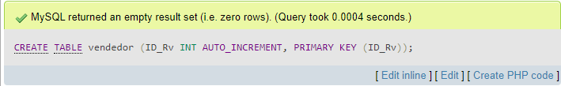
Construcción Base de Datos : DDL

Slide 7
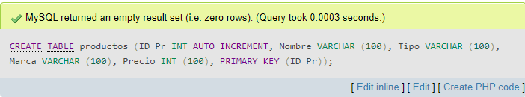
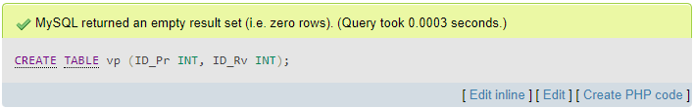
Construcción Base de Datos : DDL

Slide 8
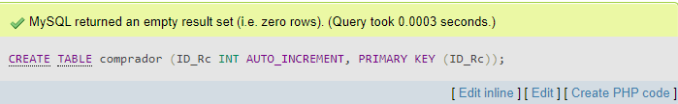
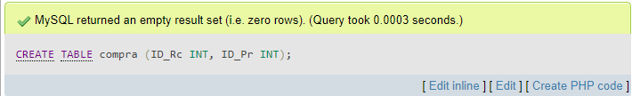
Construcción Base de Datos : DDL

Slide 9
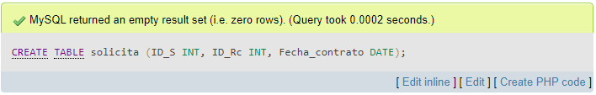
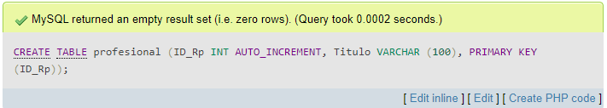
Construcción Base de Datos : DDL

Slide 10
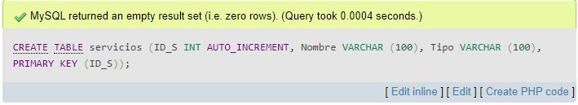
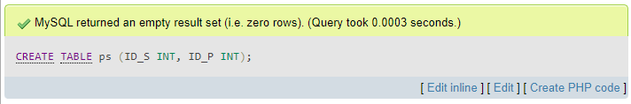
Construcción Base de Datos : DDL

Slide 11
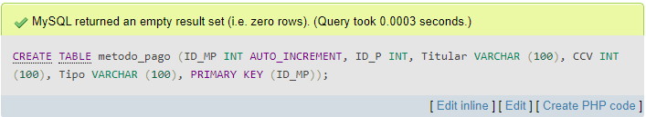
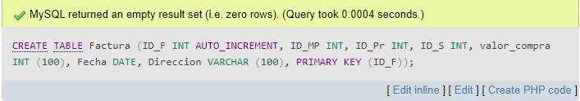
Construcción Base de Datos : DDL

Slide 12
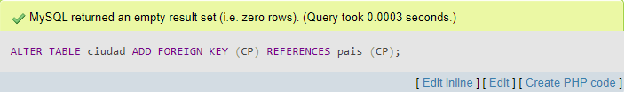
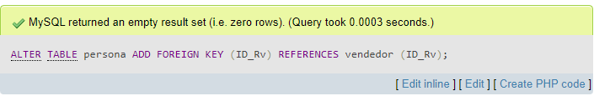
Construcción Base de Datos : DDL

Slide 13
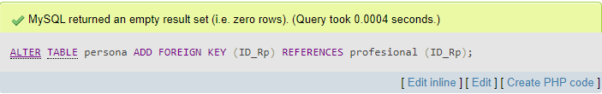
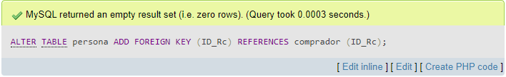
Construcción Base de Datos : DDL

Slide 14
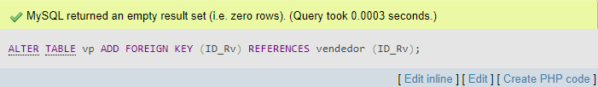
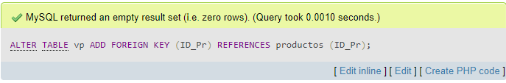
Construcción Base de Datos : DDL

Slide 15
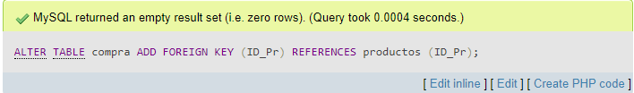
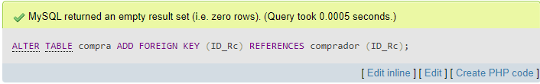
Construcción Base de Datos : DDL

Slide 16
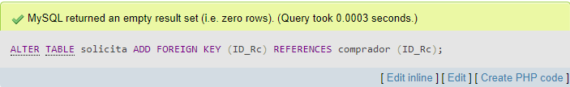
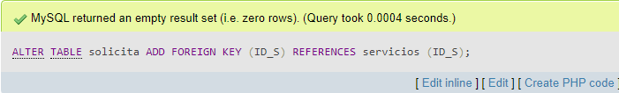
Construcción Base de Datos : DDL

Slide 17
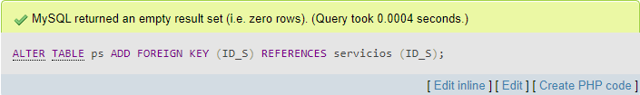
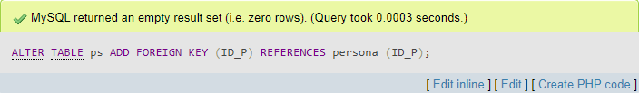
Construcción Base de Datos : DDL

Slide 18
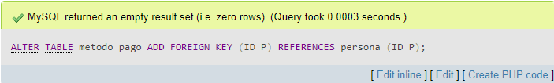
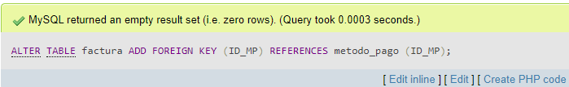
Construcción Base de Datos : DDL

Slide 19
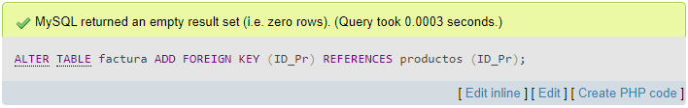
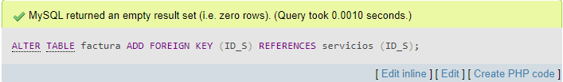
Construcción Base de Datos : DDL

Slide 20
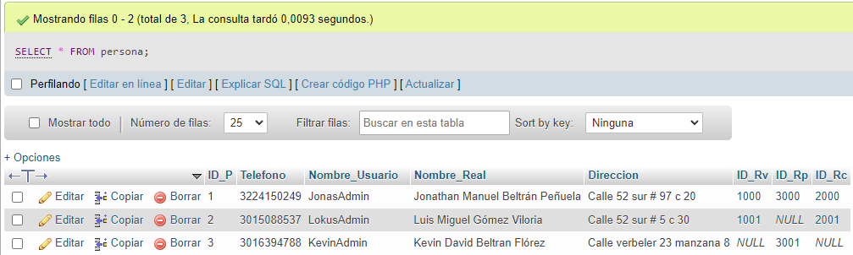
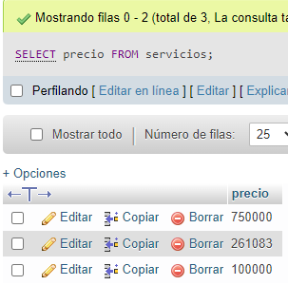
Uso de la base de datos DML:

Slide 21
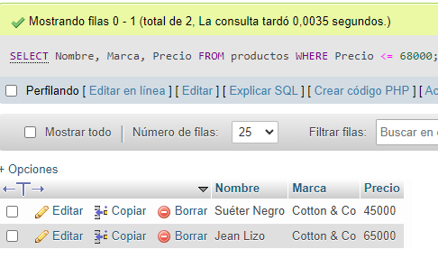
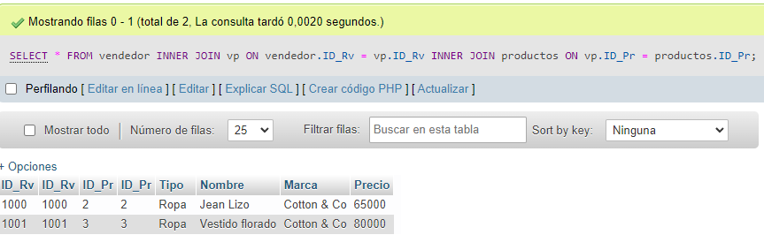
Uso de la base de datos DML:

Slide 22
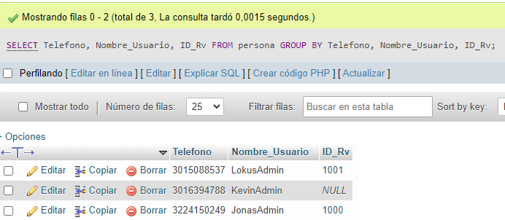
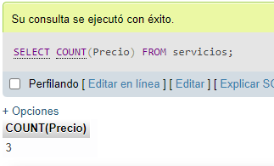
Uso de la base de datos DML:

Slide 23
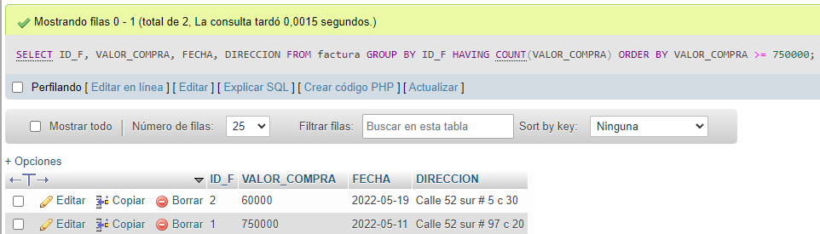
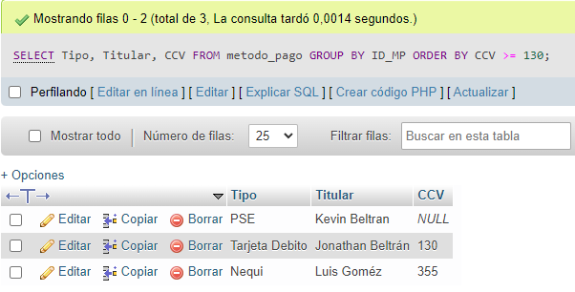
Uso de la base de datos DML:

Slide 24
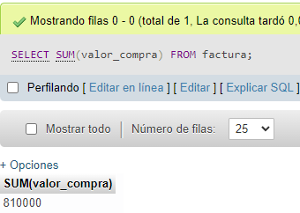
Uso de la base de datos DML:

Slide 25
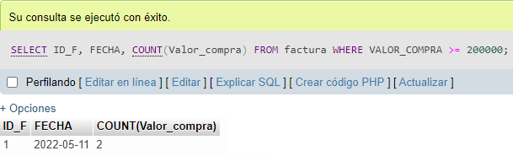
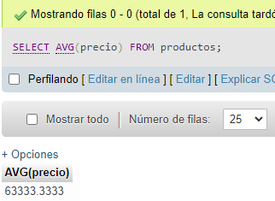
Uso de la base de datos DML:

Slide 26
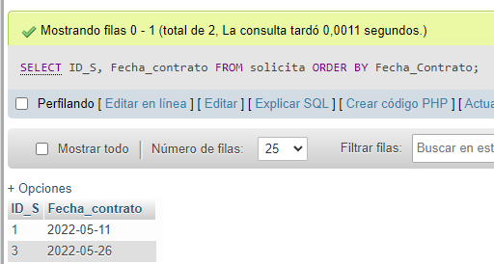
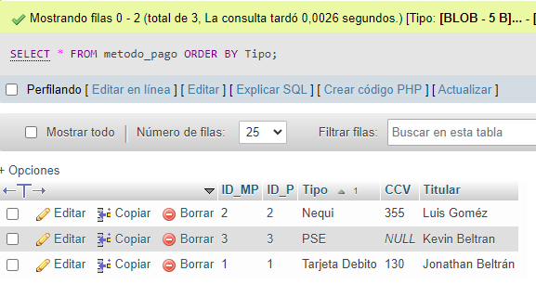
Uso de la base de datos DML:

Slide 27
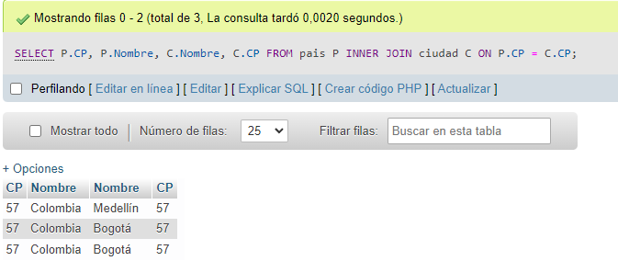
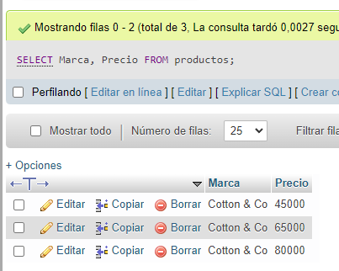
Uso de la base de datos DML:

Slide 28
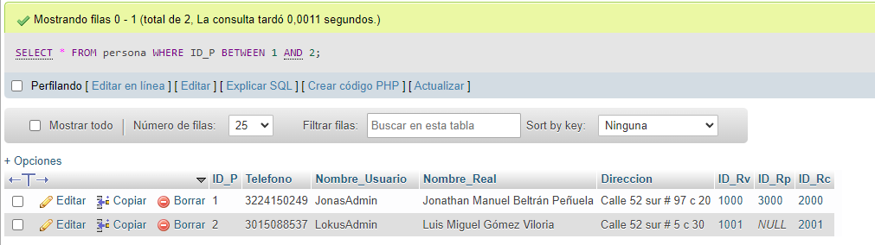
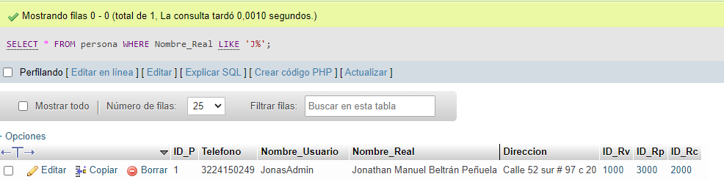
Uso de la base de datos DML:

Slide 29
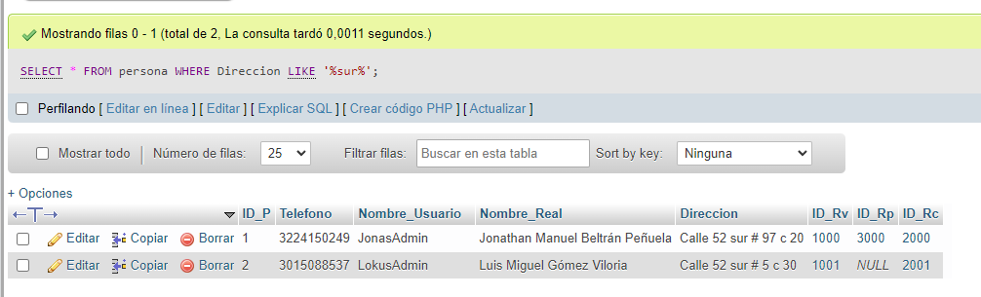
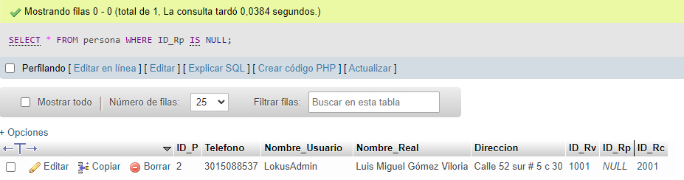
Uso de la base de datos DML:

Slide 30


Uso de la base de datos DML:

Slide 31

Mockups
Página Inicial

Slide 32

Mockups
Iniciar Sesion

Slide 33

Mockups
Pagina Principal

Slide 34

Mockups
Productos

Slide 35

Mockups
Método de pago

Slide 36

Control de Versiones - Estructura

Slide 37

Control de Versiones - Estructura

Slide 38

Control de Versiones - Contribuyentes

Slide 39

Informe de costos
Project

Slide 40

Informe de costos
Project

Slide 41

Informe de costos
Project

Slide 42

Informe de costos
Project

Slide 43

Gracias

